Slide 1
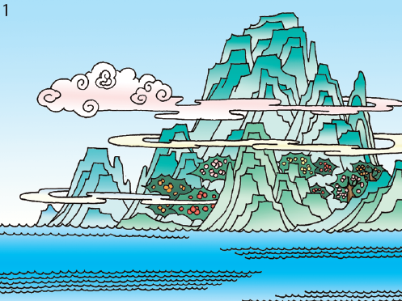
西 遊 记 〈一〉
xī yóu jì
huā guǒ shān
花 果 山

Slide 2
很久很久以前，海上有一座仙山叫「花果山」。

Slide 3
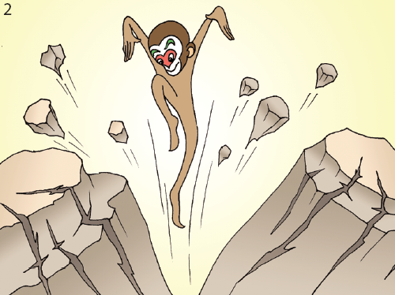
有一天，山顶上的大石头,突然爆开，跳出一只
小猴子来。

Slide 4
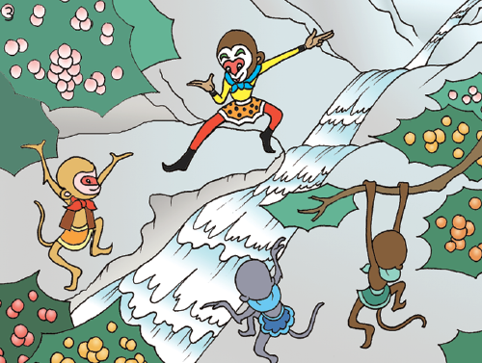
这只猴子才一开口，就会说话。他很可爱，大家都爱跟他一起玩儿。

Slide 5
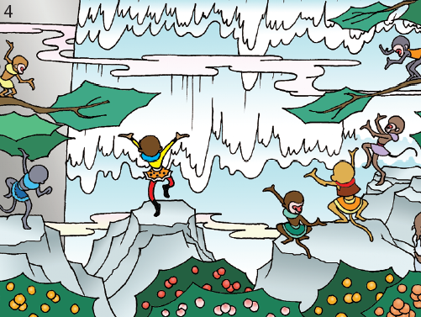
有一回，这群猴子找到一个大瀑布。大家拍手说：「好水！好水！」

Slide 6
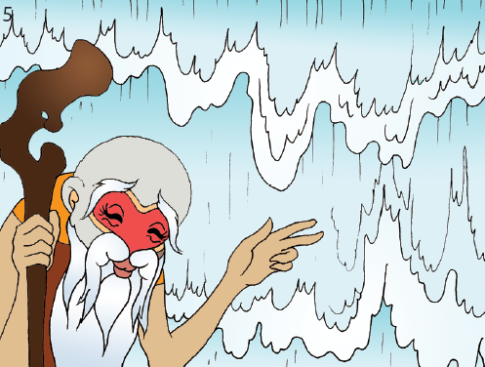
一个白毛老猴子说：「有谁敢跳进去，我们就
拜他做大王。」

Slide 7
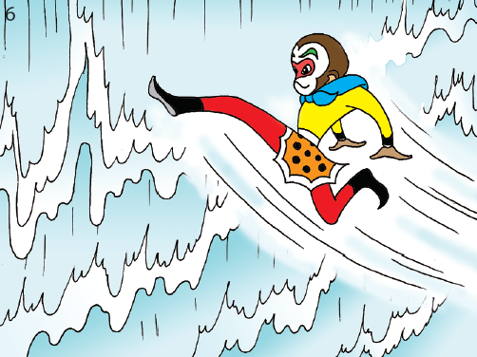
那只小猴子说：「我去！我去！」他一用力，就跳进瀑布里了。

Slide 8
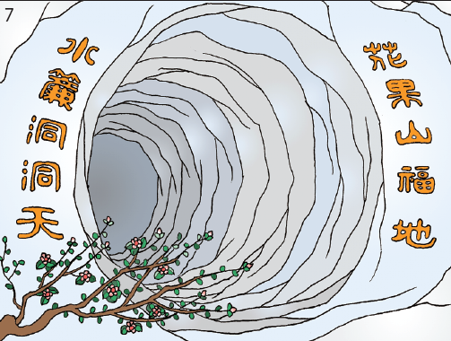
瀑布里面是个石洞。洞口上有十个字：
花果山福地，水帘洞洞天。

Slide 9
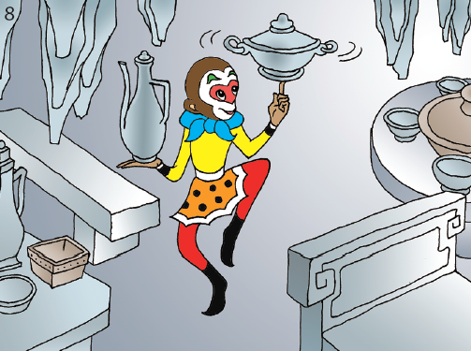
他走进洞里，看见许多石床、石凳、石杯、石碗……他高兴得又叫又跳。

Slide 10
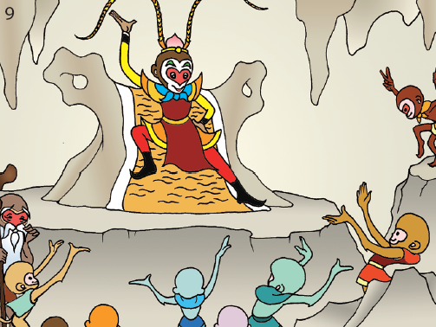
他把大家都叫进洞里来住。大家很高兴，就拜
他为美猴王。

Slide 11
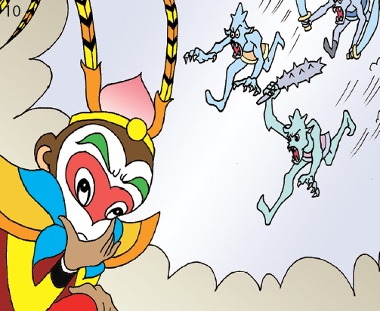
日子过得很快乐。可是美猴王担心，如果以后妖怪来了怎么办？他想出去学些本领。

Slide 12
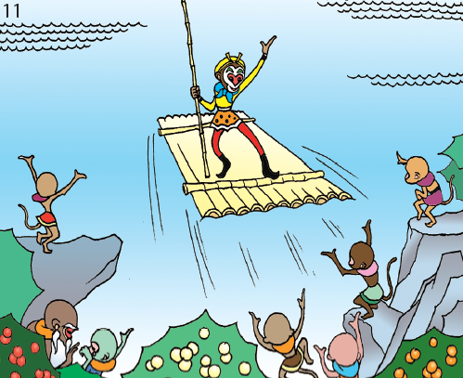
猴子们送美猴王上船。大家说：「大王！大王！
你要早点儿回来！」

Slide 13



diàn
电话

Slide 14


笑话

Slide 15
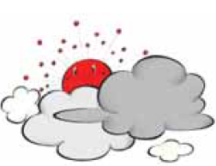
出来

Slide 16
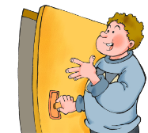
出去

Slide 17
学校

Slide 18
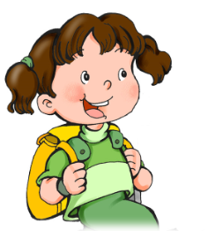
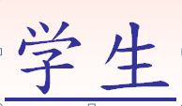

Slide 19
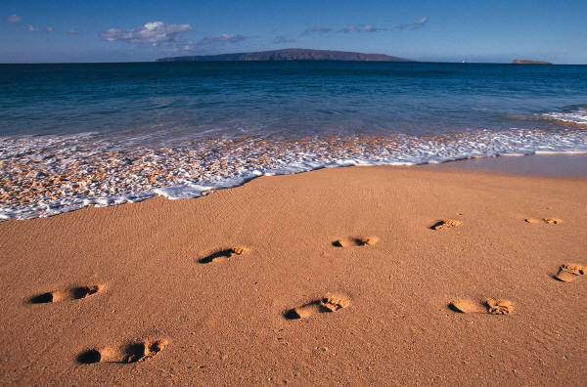
ké
贝壳

Slide 20
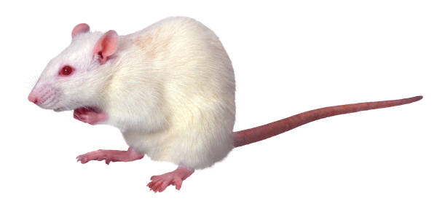


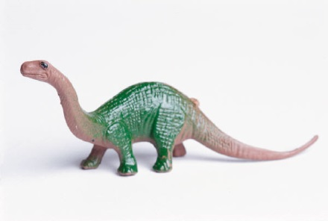
bǎo
宝贝

Slide 21
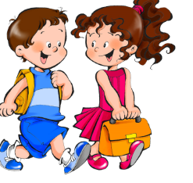
一同

Slide 22
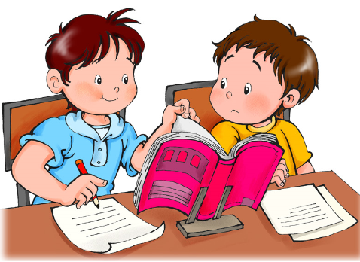
同学

Slide 23
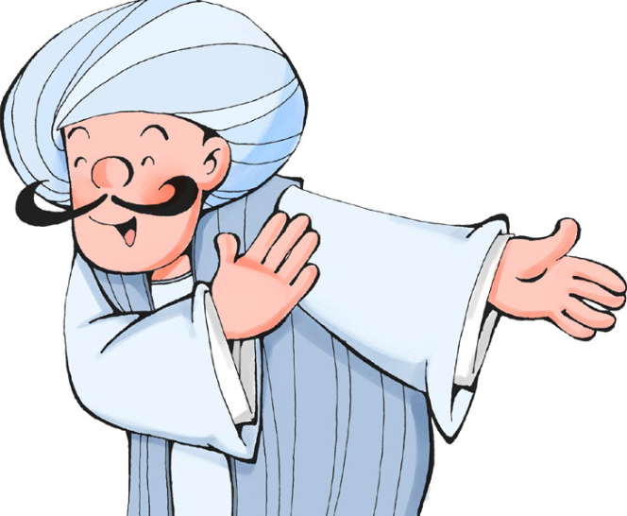
请进来

Slide 24
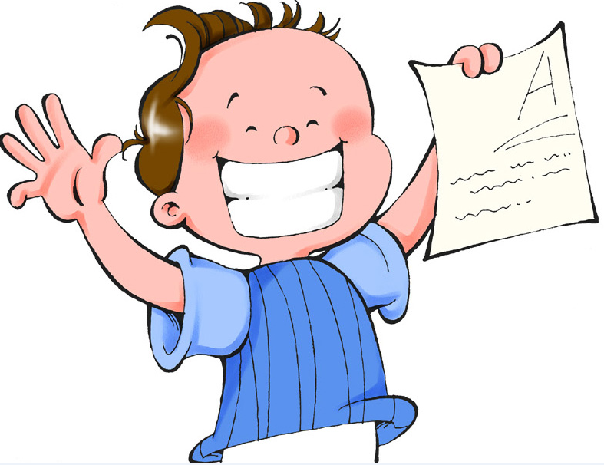
bù
进步

Slide 25
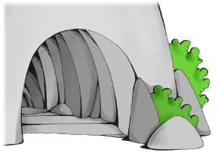
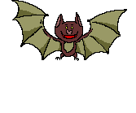
山洞

Slide 26
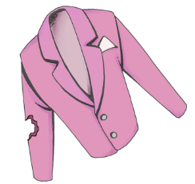
pò
破洞

Slide 27
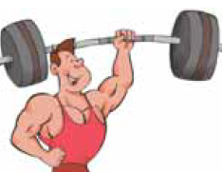
力气

Slide 28
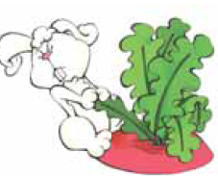
用力

Slide 29
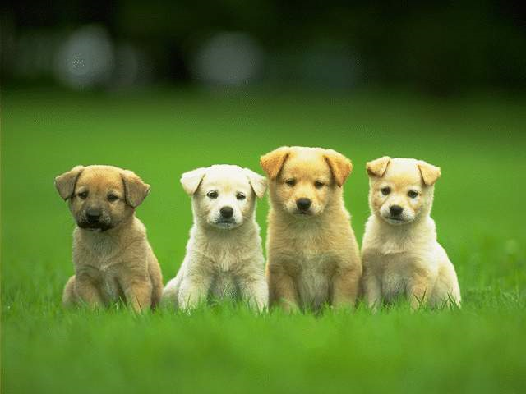
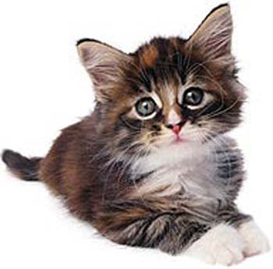
可爱

Slide 30
我爱你

Slide 31
不久

Slide 32
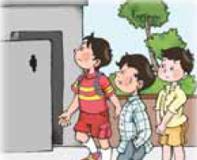
děng
等了很久

Slide 33

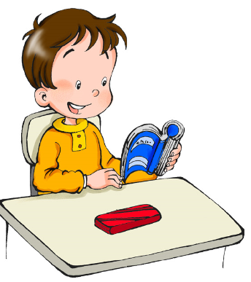

gōng
用功

Slide 34
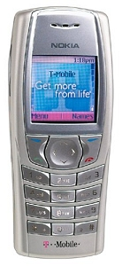

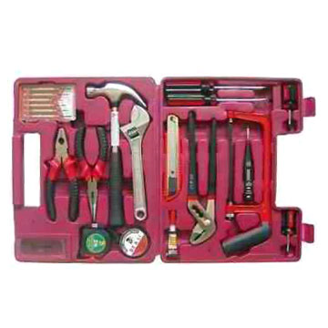

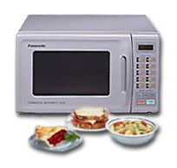
有用

Slide 35
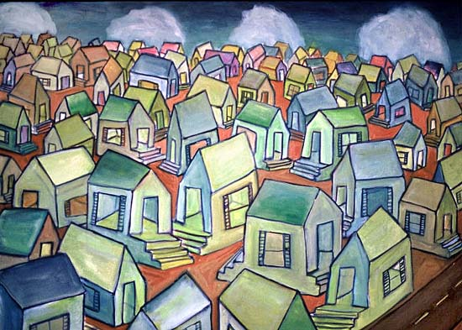

住在哪

Slide 36

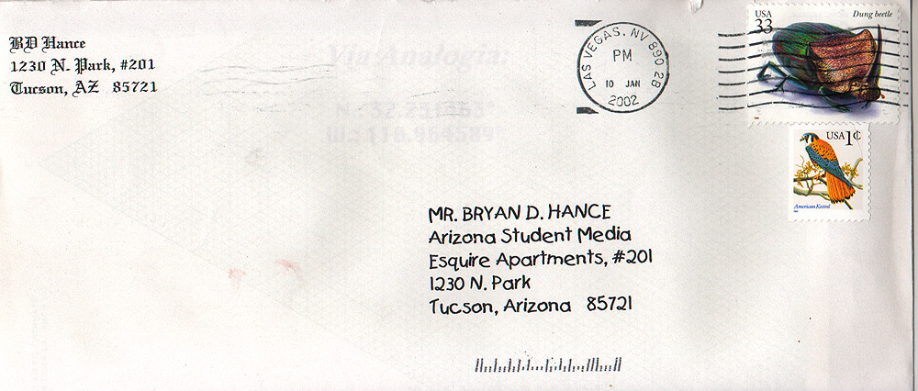
zhǐ
住址

